Slide 1
Java Web的购物车项目
160311432左志新

Slide 2
项目介绍
主要功能包括：
用户的注册、登录和注销
将商品加入购物车，查看购物车，删除购物车中的商品和清空购物车
生成订单，查看用户的历史订单以及订单详情等

Slide 3
开发软件及技术
开发工具：MyEclipse
数据库：MySQL
服务器：Tomcat
相关技术：JSP、Servlet、JavaBean等

Slide 4
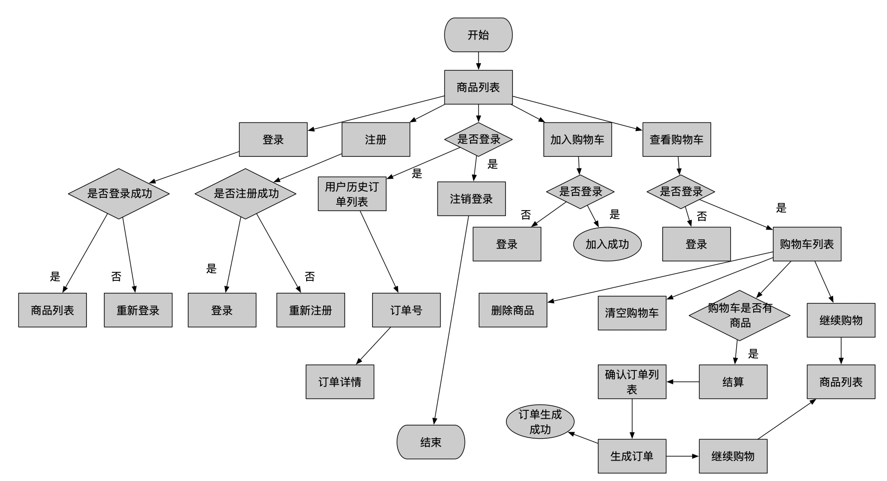
系统业务流程

Slide 5
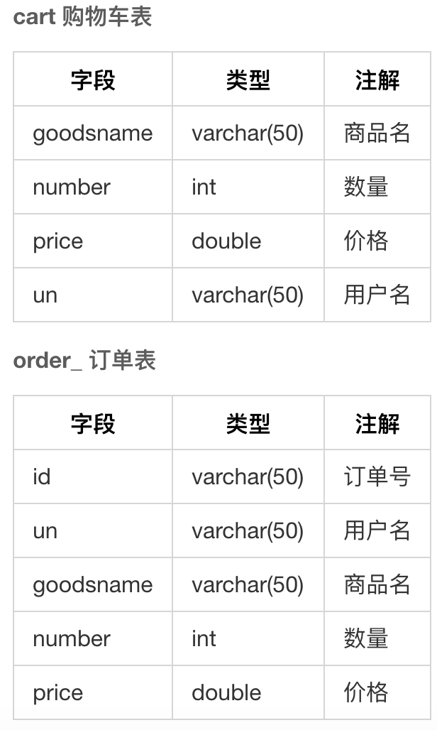
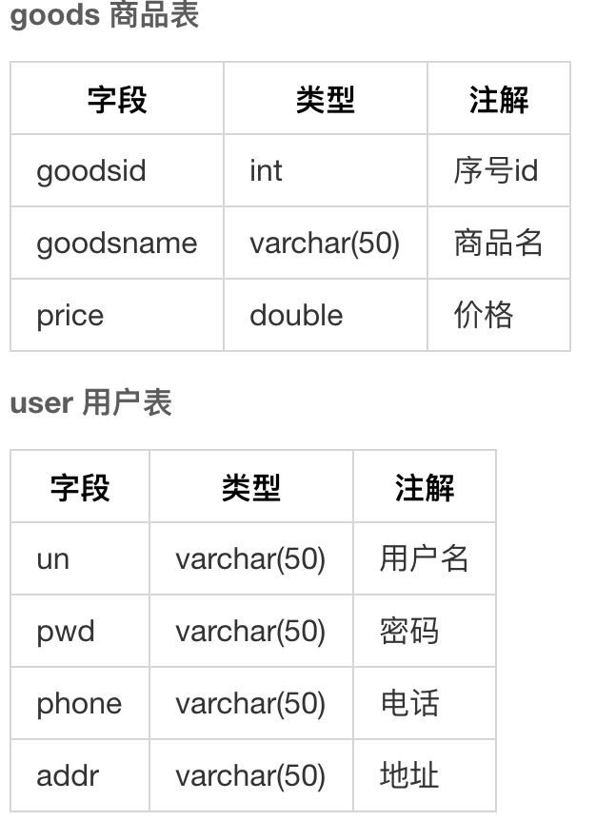
数据库设计

Slide 6
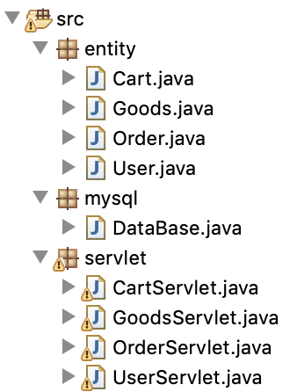
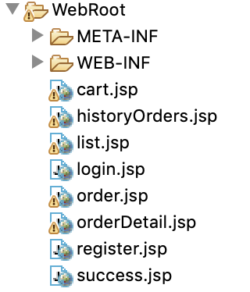
文件结构
购物车类
商品类
订单类
用户类
数据库连接类
购物车Servlet
商品Servlet
订单Servlet
用户Servlet
购物车界面
历史订单界面
商品列表界面
确认订单界面
我的订单界面（订单详情）
用户注册界面
订单成功界面

Slide 7
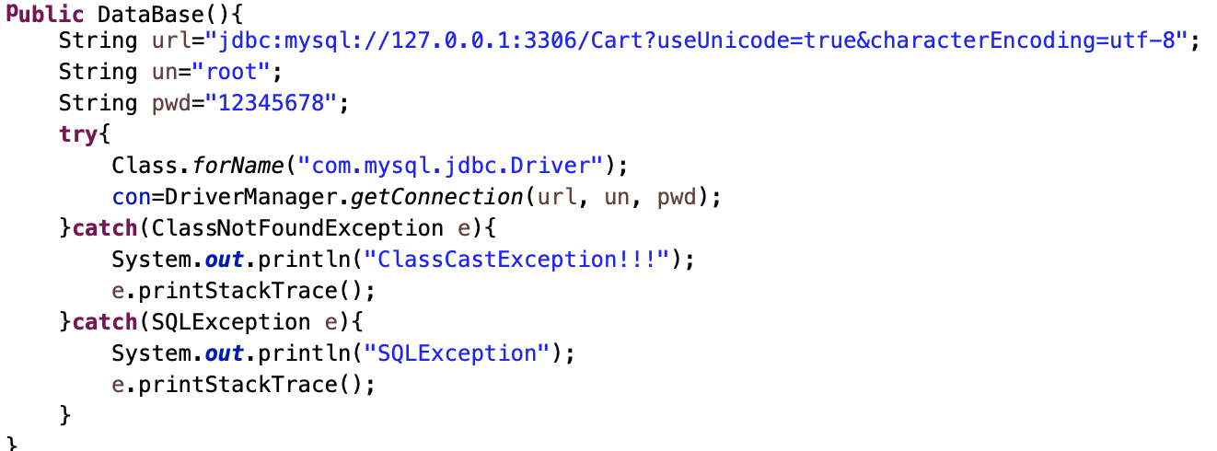
业务功能代码
数据库连接类 DataBase
为了方便对数据库的读写，对jdbc的基本操作进行了封装
其中包含构造函数，用于加载驱动获取连接

Slide 8
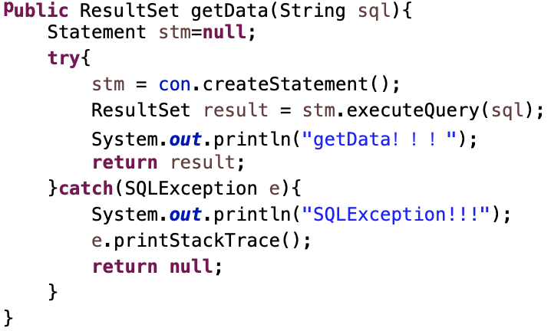
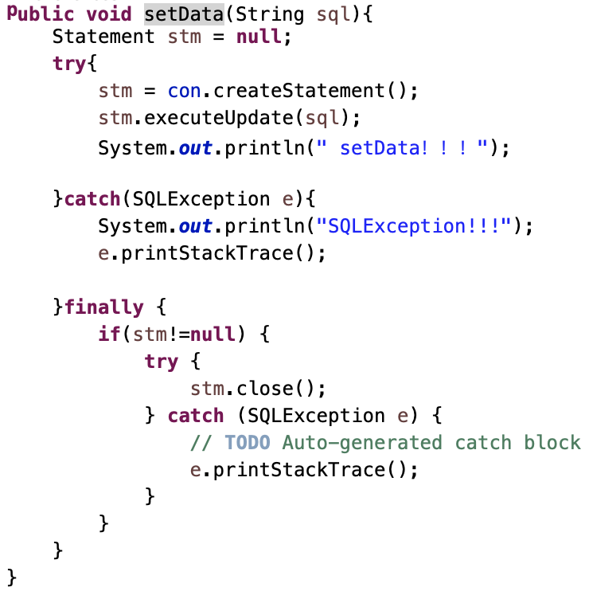
getData方法，用于查询，参数为sql语句，返回ResultSet结果集
getData方法，用于添加、修改、删除，参数为sql语句

Slide 9
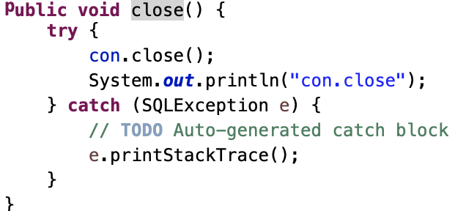
close方法，用于对连接的关闭，如果不关闭会导致连接过多

Slide 10
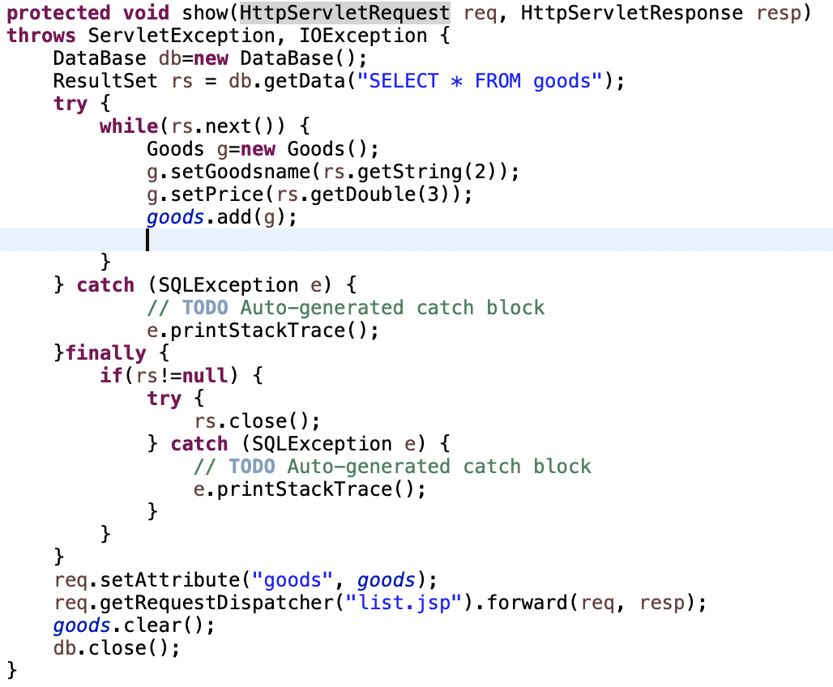
商品列表模块（ list.jsp GoodsServlet.java ）
项目的welcome-file设置为show.goods，项目启动时访问项目时，直接通过get到
GoodsServlet.java的show方法，构建数据库连接对象，在数据库中查询商品信息，
查到后通过request对象存储，商品信息的list，然后转发到list.jsp ， list.jsp 接收到信息后展示信息。

Slide 11
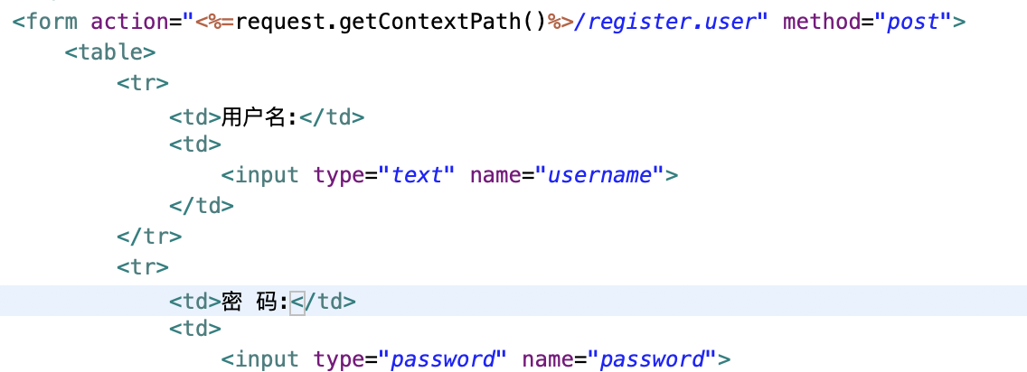
用户模块
用户注册（ register.jsp UserServlet.java ）
通过form标签post方法，将信息传递给UserServlet的register方法
register方法接受到信息先对用户名在数据库中进行查询，如果能查到怎转发到注册页面，
提示已注册 ，若未查询到，则写入数据库，然后重定向到登录界面，关闭数据库连接

Slide 12
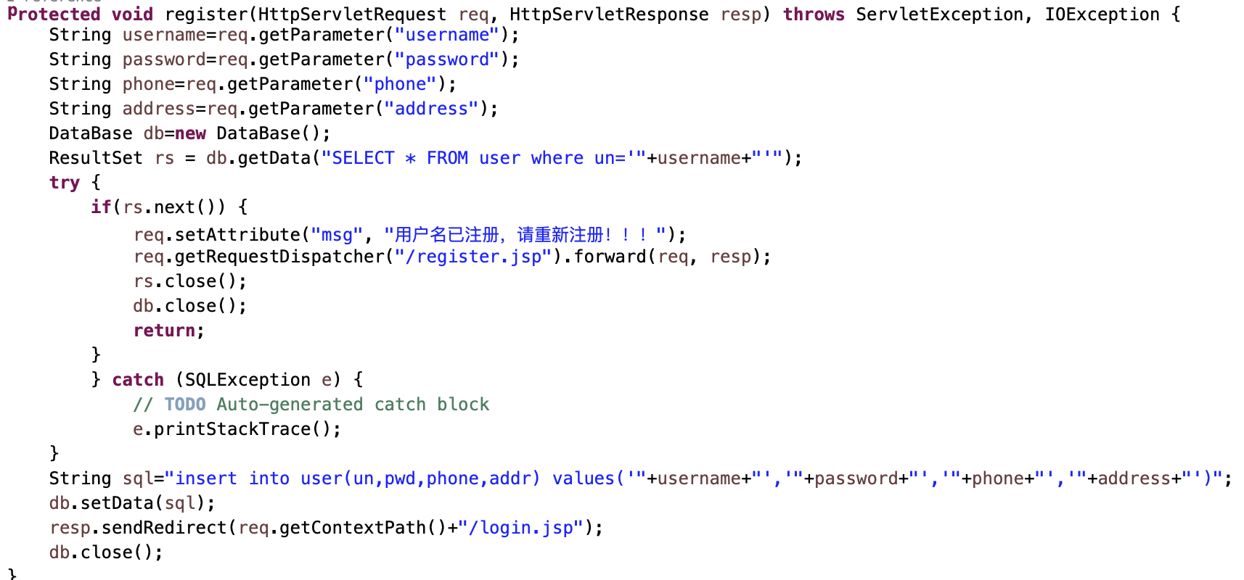

Slide 13
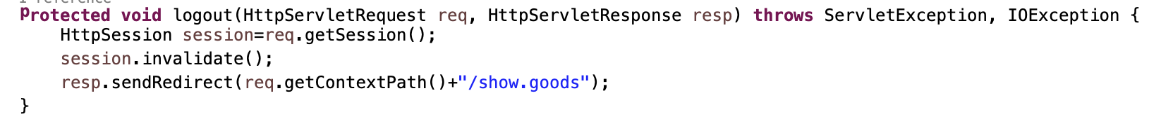
若用户名重复，转发到register.jsp，并接收到msg信息
register.jsp中若收到msg则显示
用户登录（ login.jsp UserServlet.java list.jsp ）
用户登录时，通过form标签得到用户名和密码，传到UserServlet 的login中，
在数据库中查询，若查到则登录成功，否则转发错误信息，代码与上类似略
等登录成功后，通过session对用户对象进行存储，并跳转到商品列表界面
商品列表界面list.jsp ，若收到用户对象，则显示用户在线，和注销
用户注销（ list.jsp UserServlet.java ）
点击注销，通过get方法到UserServlet的logout方法，对session对象进行销毁，
然后重定向到商品列表界面

Slide 14
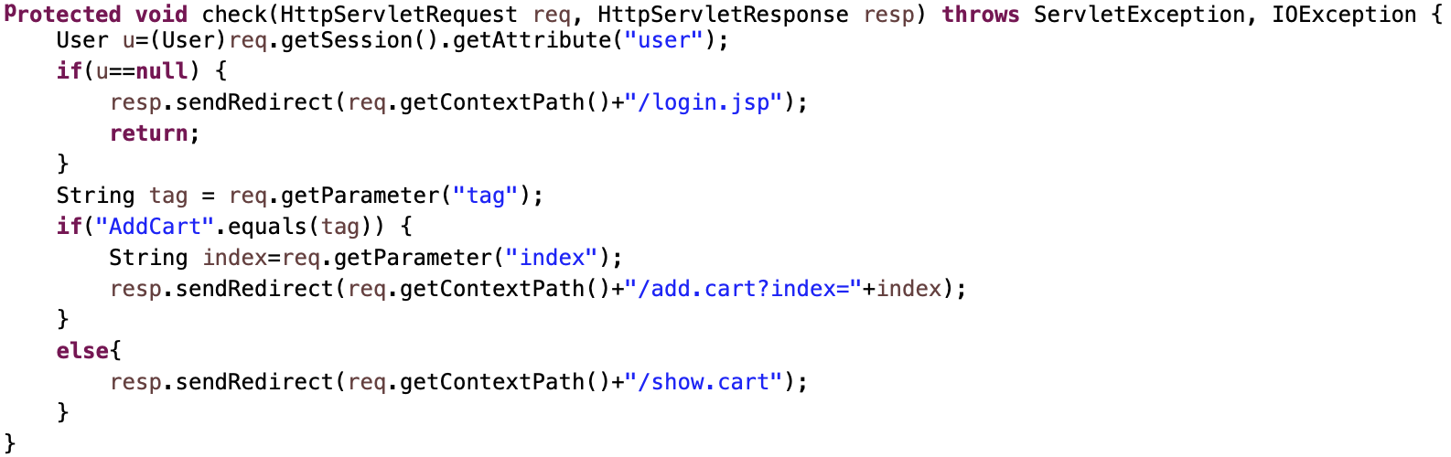
购物车模块
购物车中，加入购物车和我的购物车都需要验证用户是否登录，通过get方法到UserServlet.java的check方法，并通过超链接传值判断加入购物车和我的购物车

Slide 15
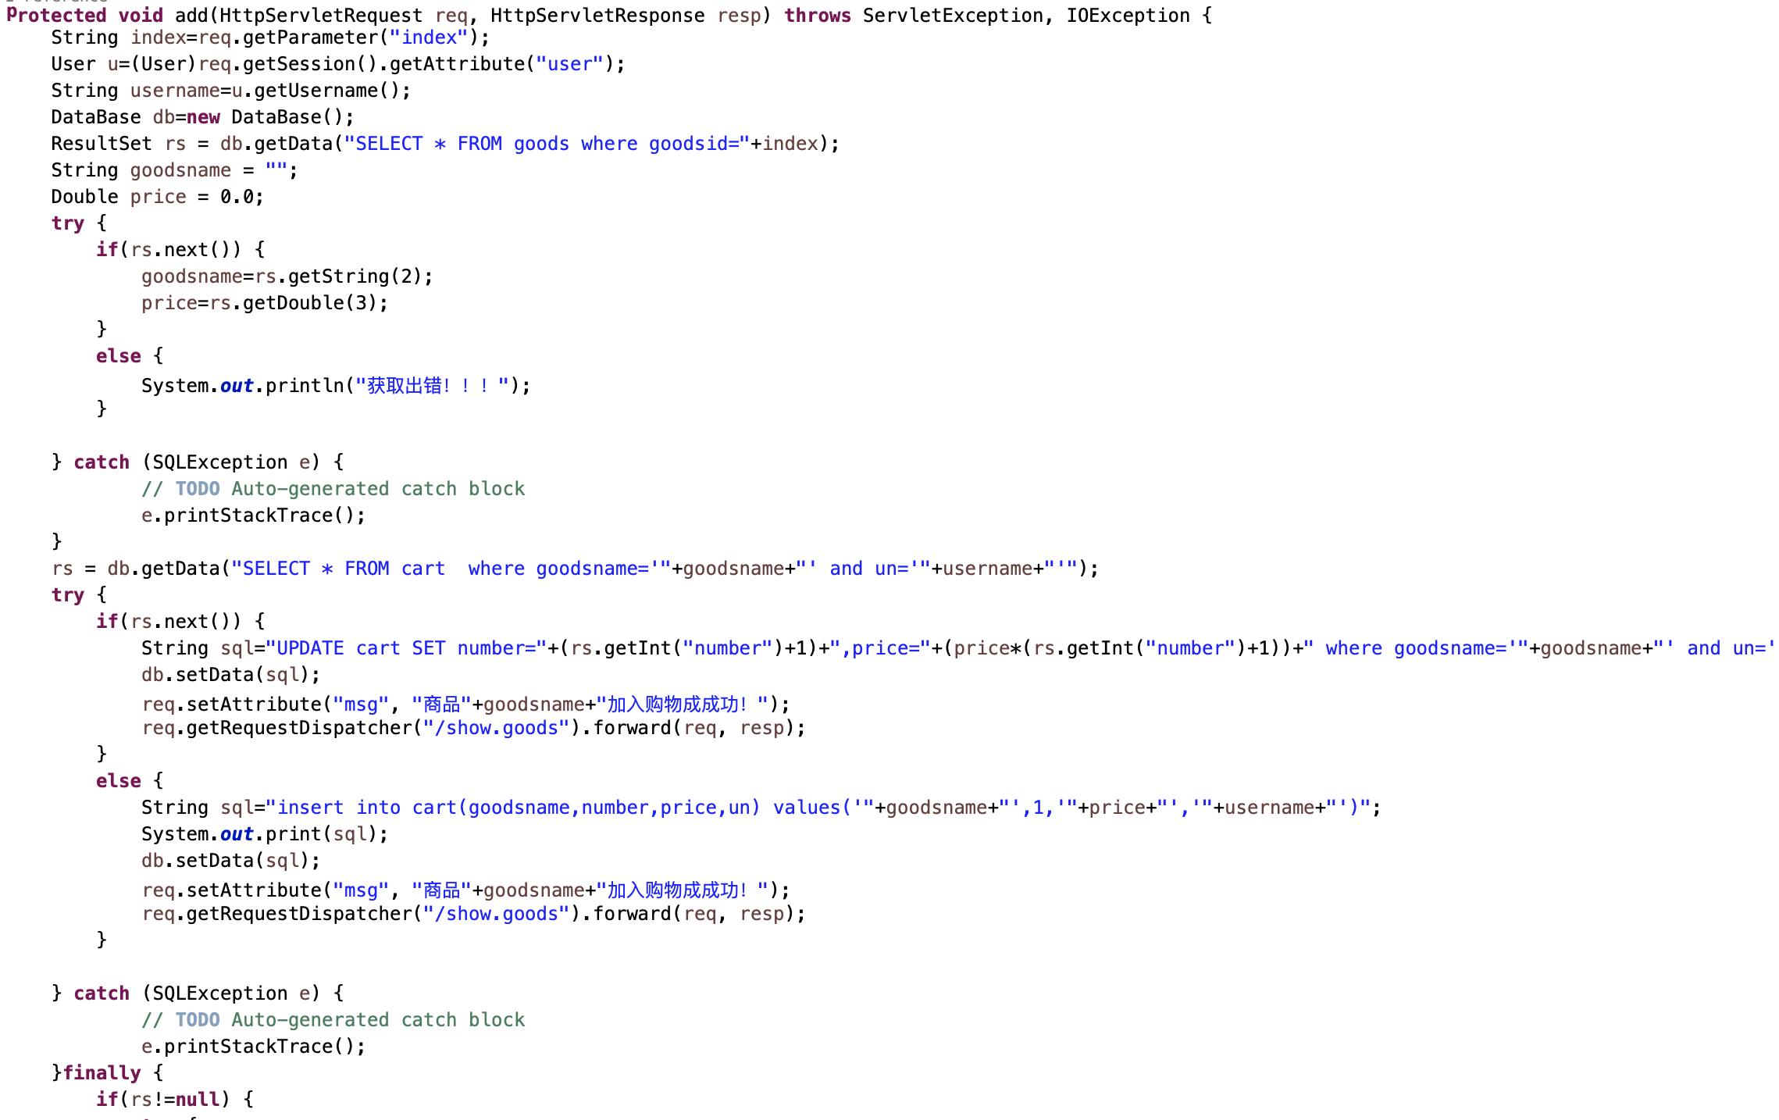
加入购物车（ list.jsp CartServlet.java ）
点击加入购物车超链接，将商品信息传递CartServlet的add方法，存入数据库

Slide 16
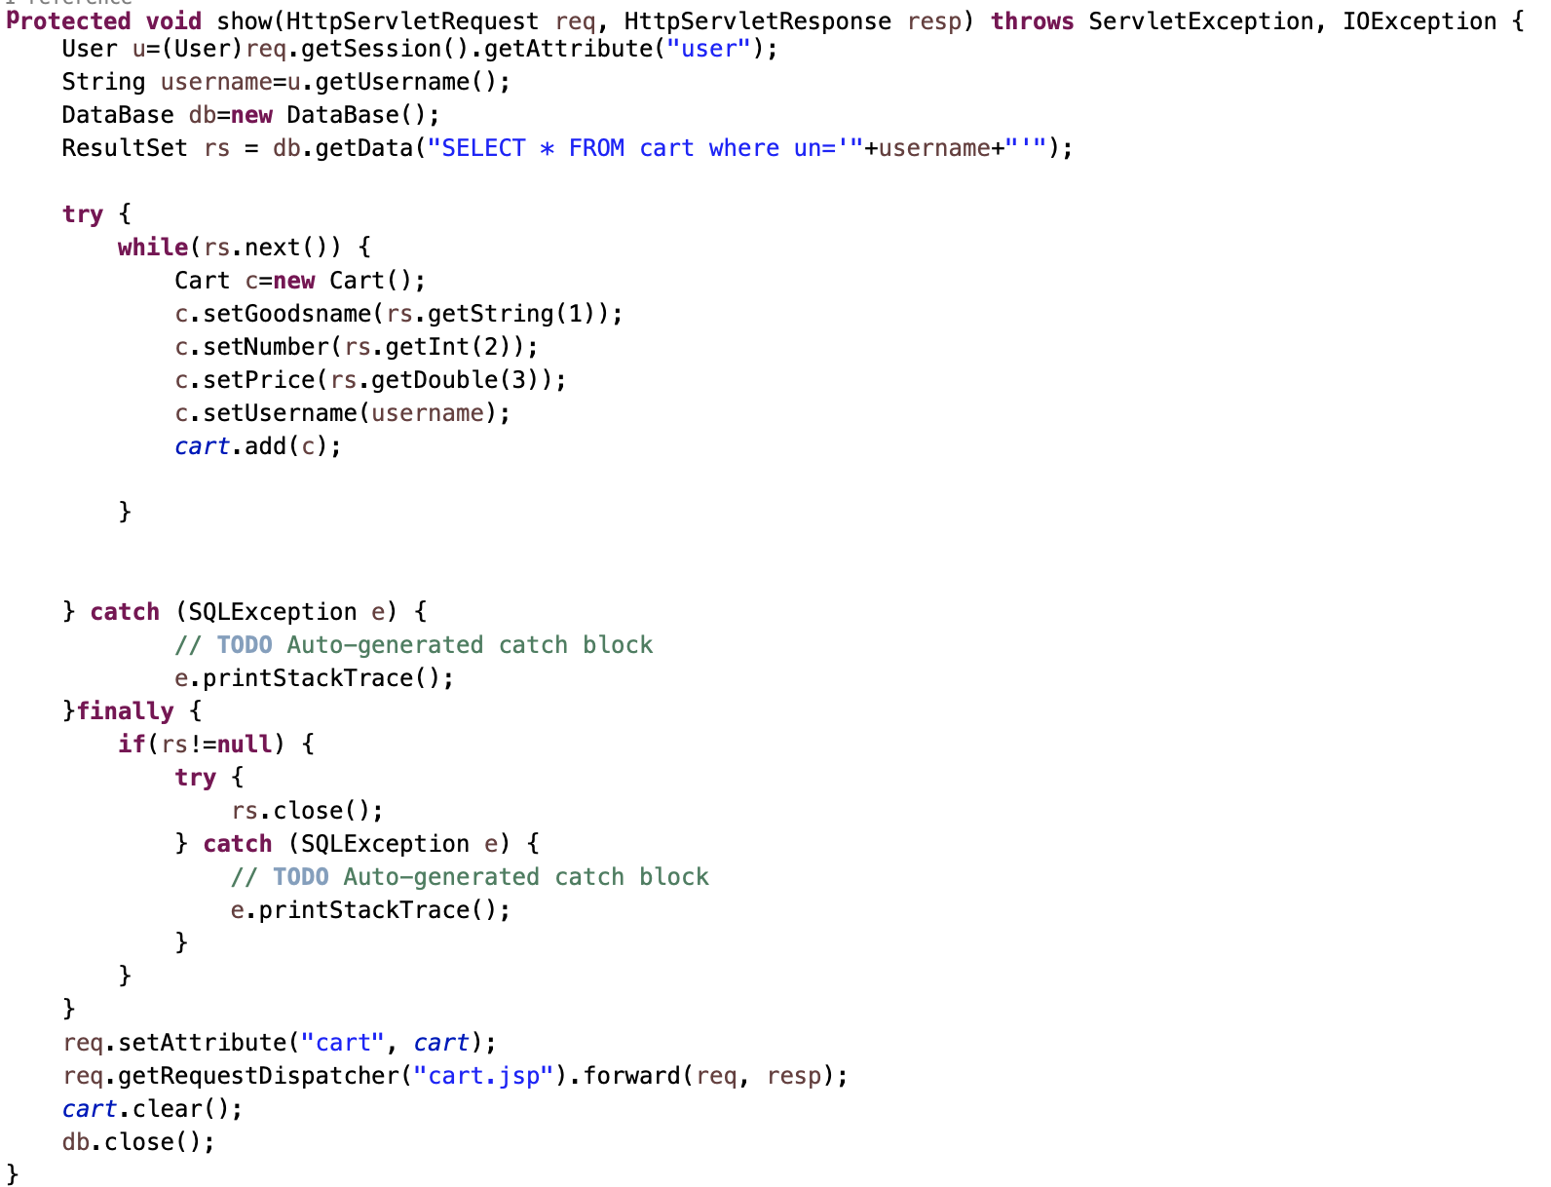
我的购物车（ list.jsp CartServlet.java ）
同上，通过CartServlet的show方法，查询到购物车信息，存储信息list，转发cart.jsp，将其展示

Slide 17
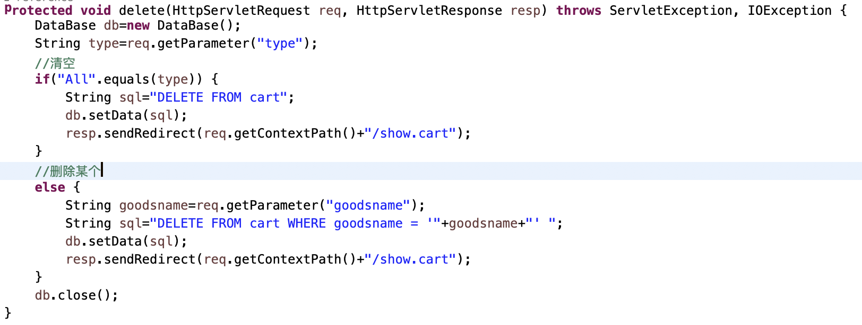
购物车商品删除和清空购物车（ cart.jsp CartServlet.java ）
通过CartServlet的delete方法实现

Slide 18
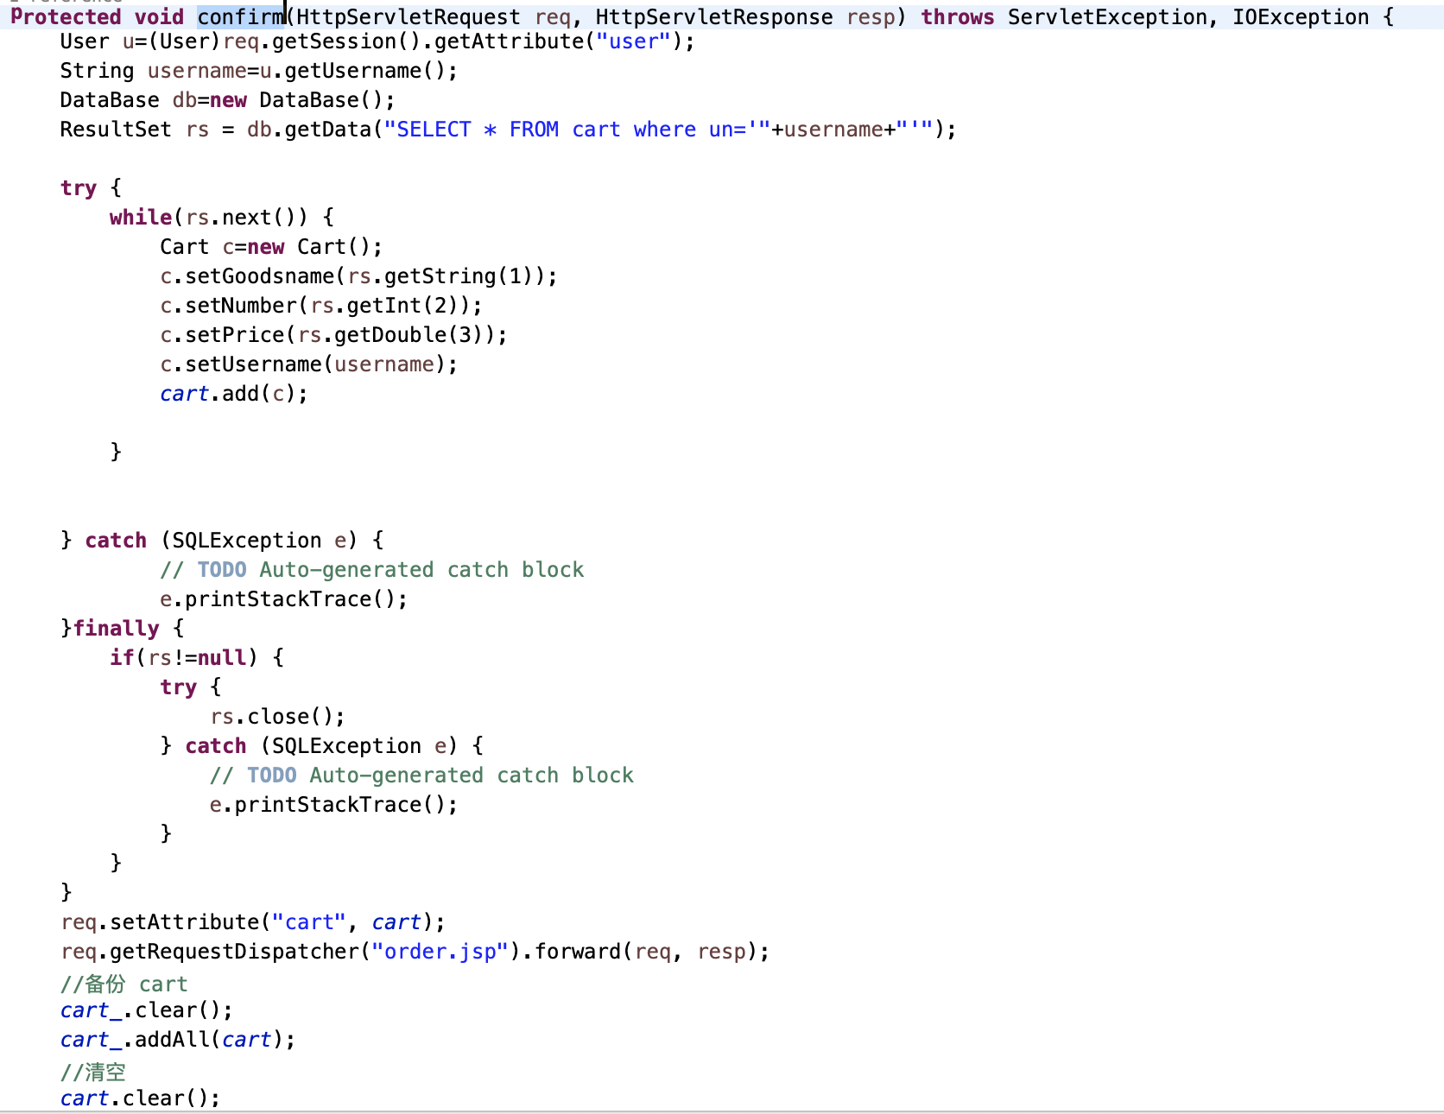
订单模块
确认订单页面 （ order.jsp OrderServlet.java ）
通过OrderServlet的confirm方法实现查询，确认后生成订单

Slide 19
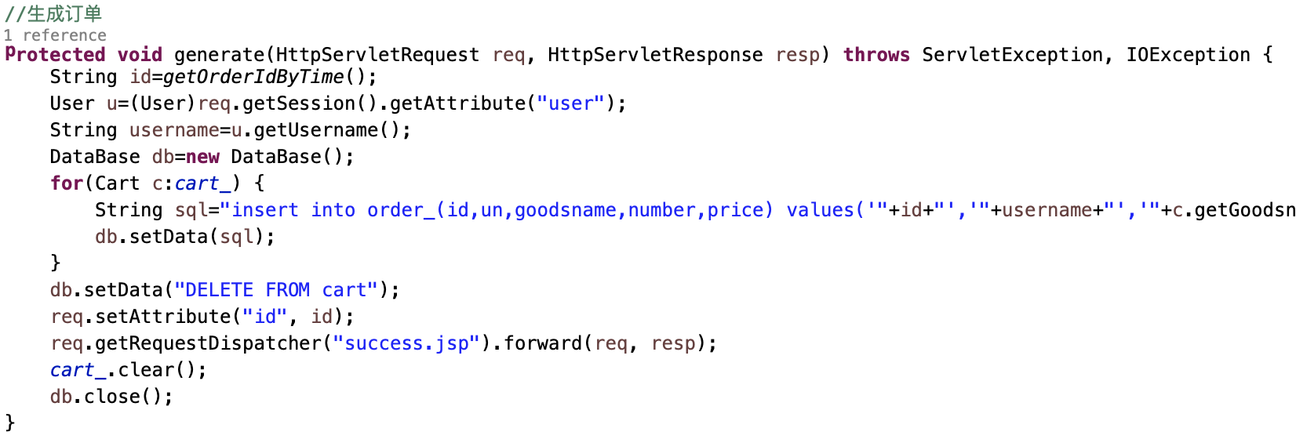
生成订单 （ order.jsp OrderServlet.java ）
通过OrderServlet的generate方法实现，然后订单号转发到成功界面

Slide 20
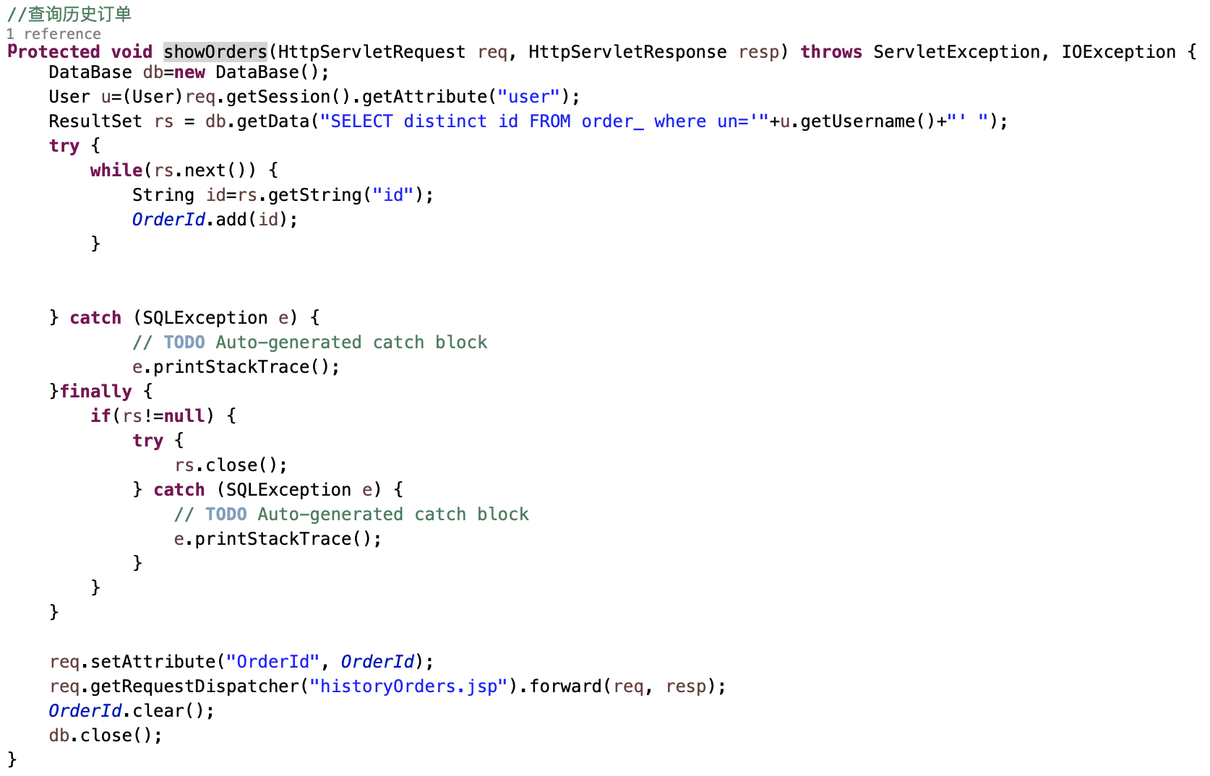
历史订单（ historyOrders.jsp OrderServlet.java ）
通过OrderServlet的showOrders实现

Slide 21
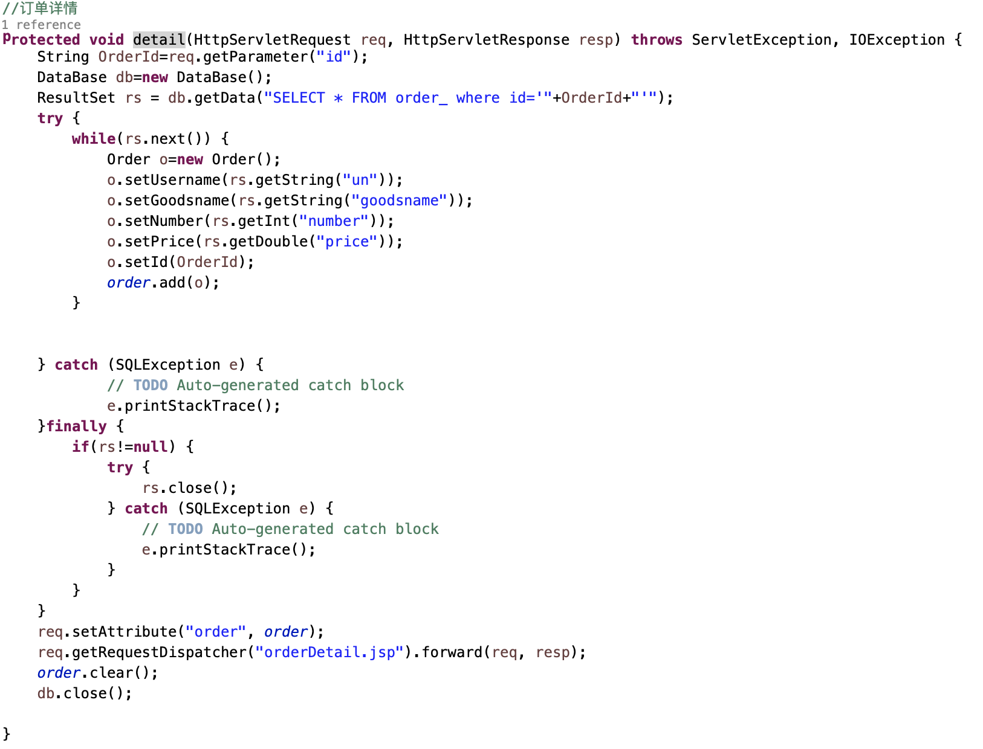
订单详情（ orderDetail.jsp OrderServlet.java ）
通过OrderServlet的detail方法实现，查询相关信息转到到orderDetail.jsp展示

Slide 22
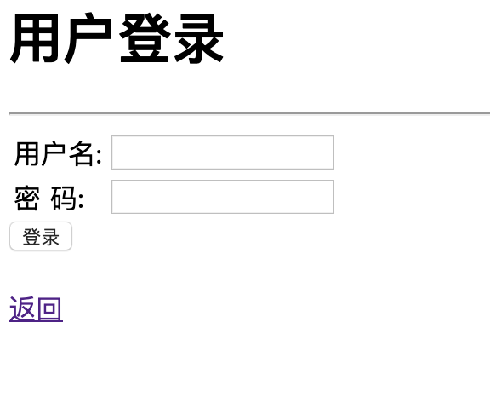
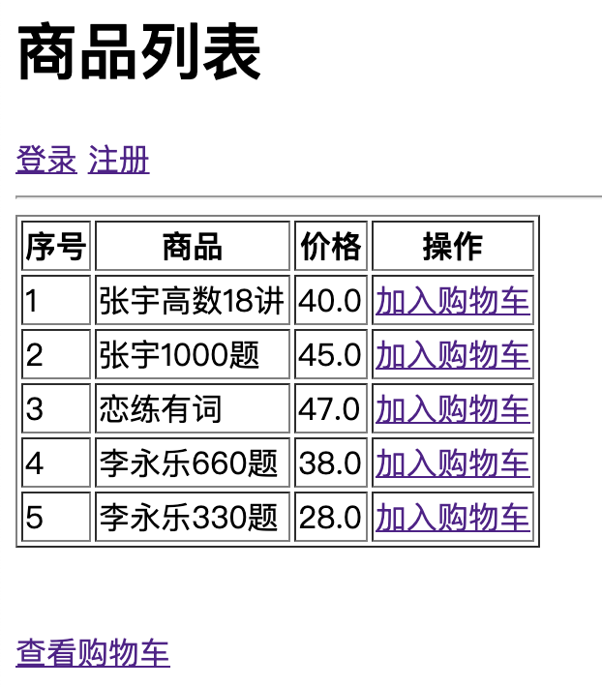
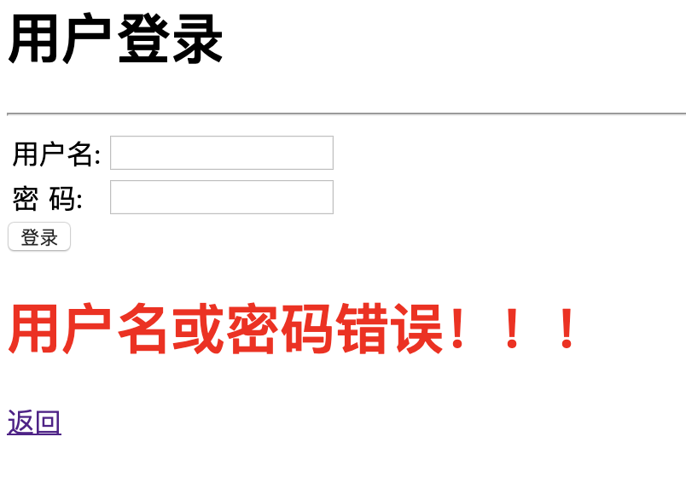
效果展示
如果登录失败

Slide 23
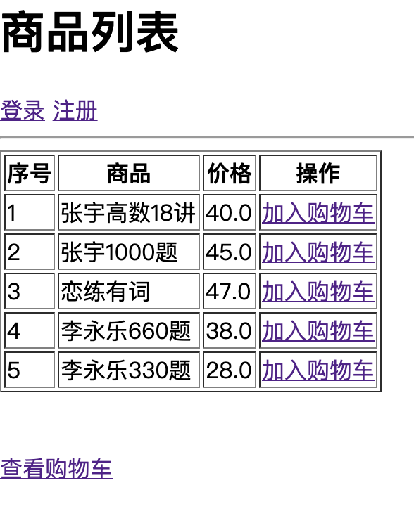
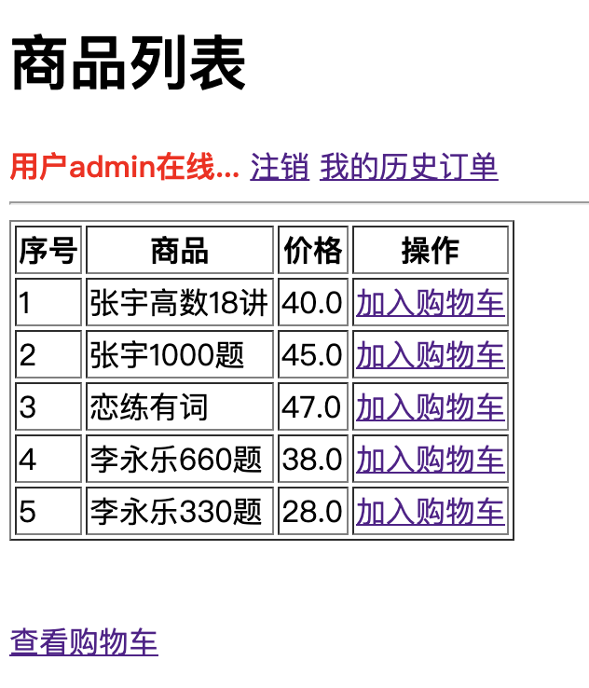
效果展示
如果登录成功，
重定向到商品列表界面
注销后

Slide 24
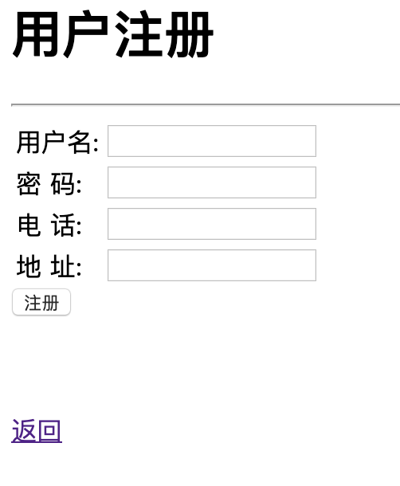
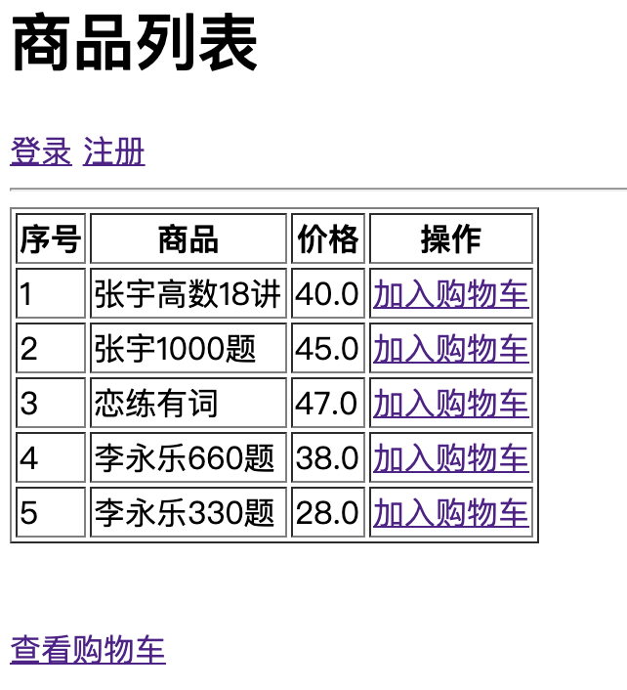
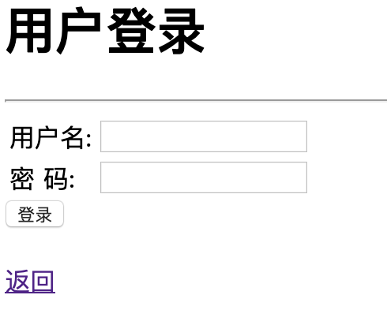
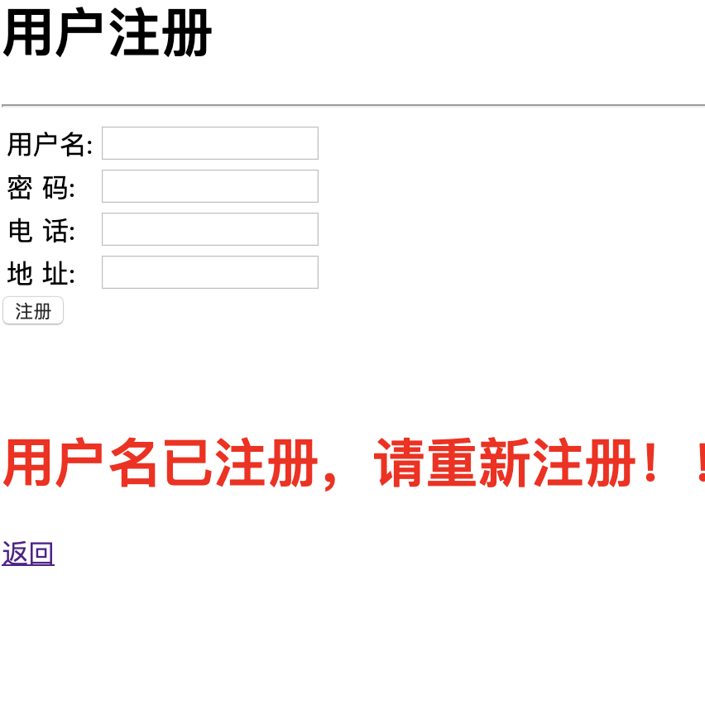
效果展示
注册成功
注册失败
注册

Slide 25
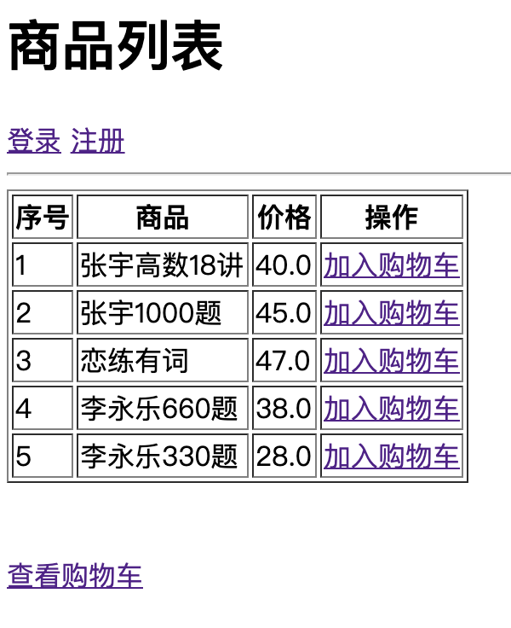
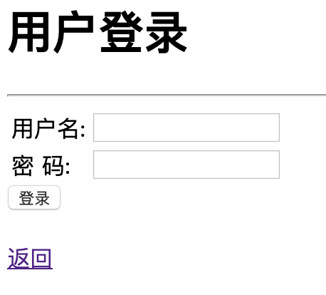
效果展示
如果没有登录，点击加入购物车，查看购物车

Slide 26
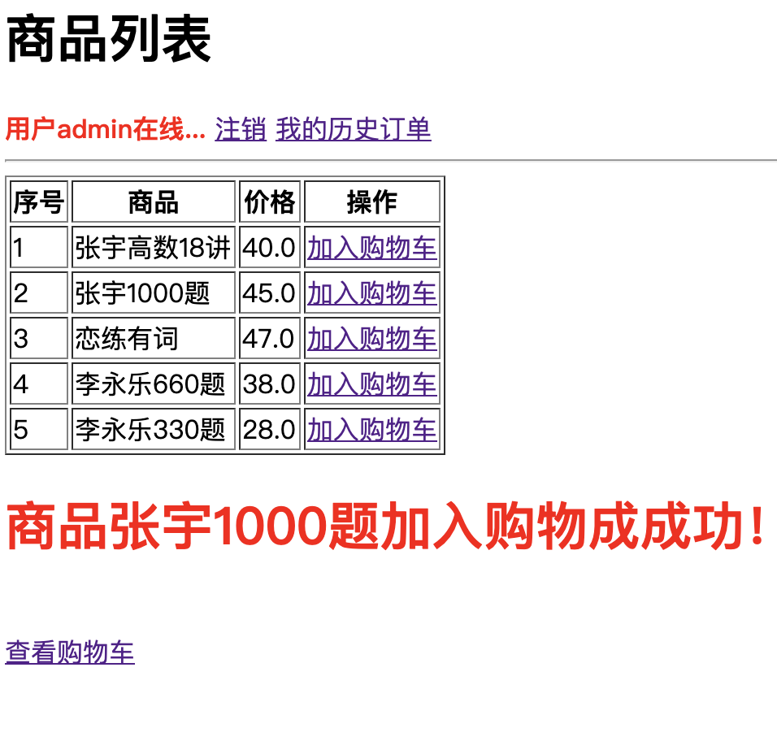
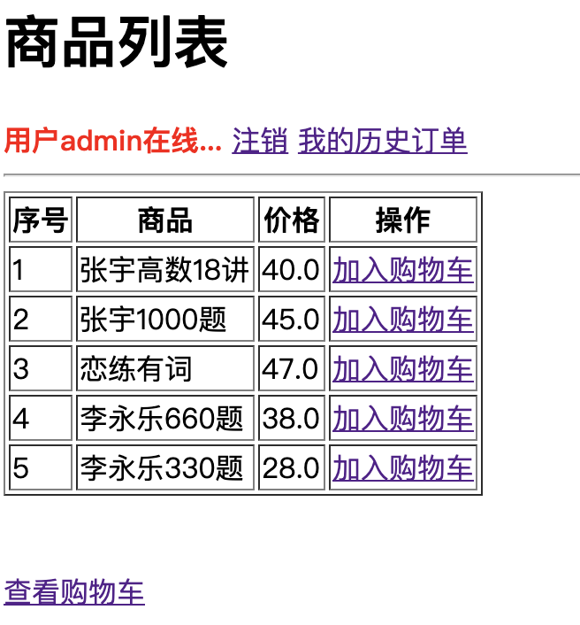
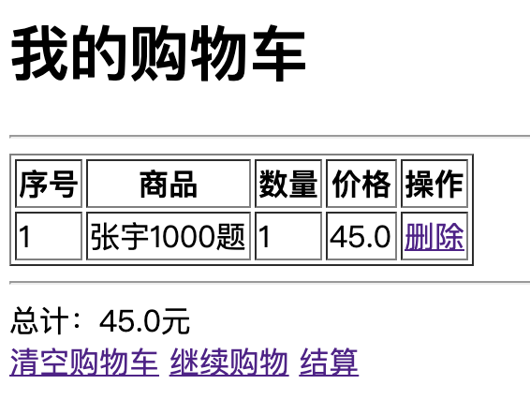
效果展示
登录之后点击加个购物车
和查看购物车

Slide 27
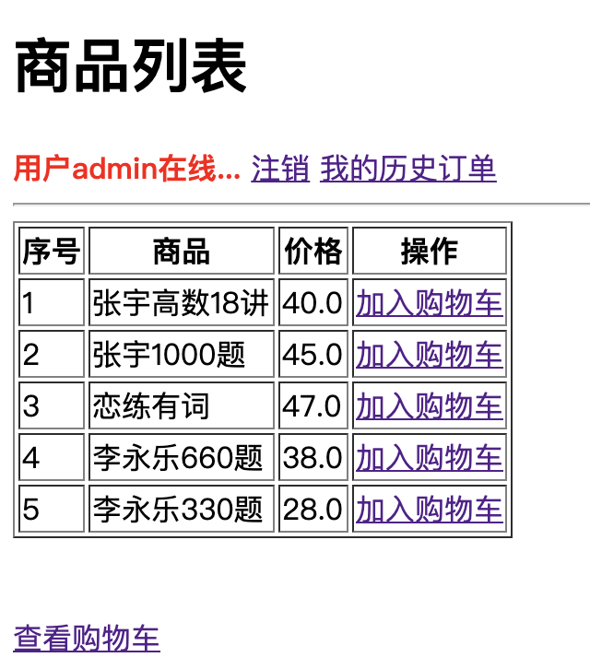
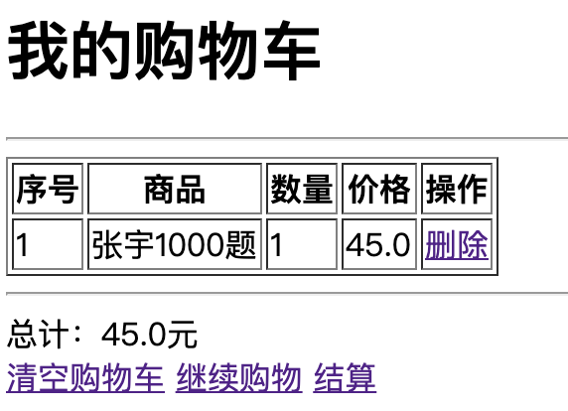
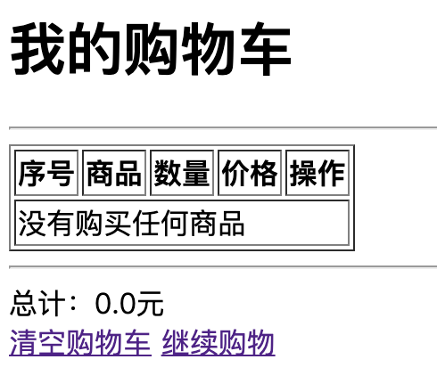
效果展示
删除和清空功能

Slide 28
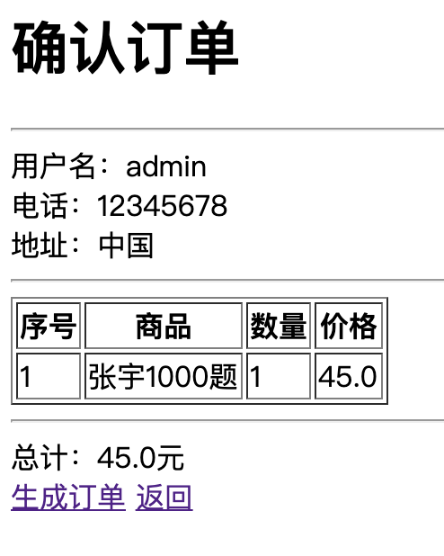
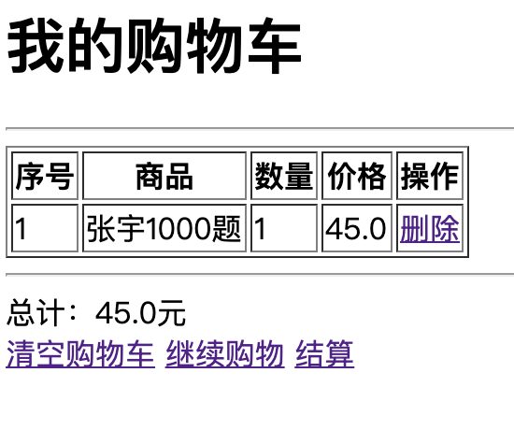
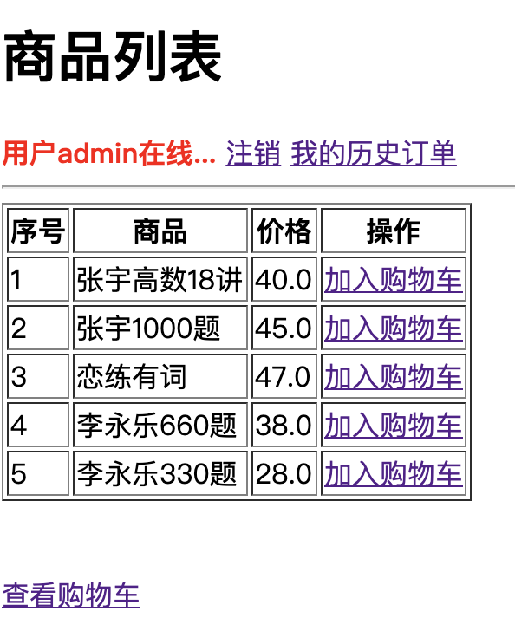
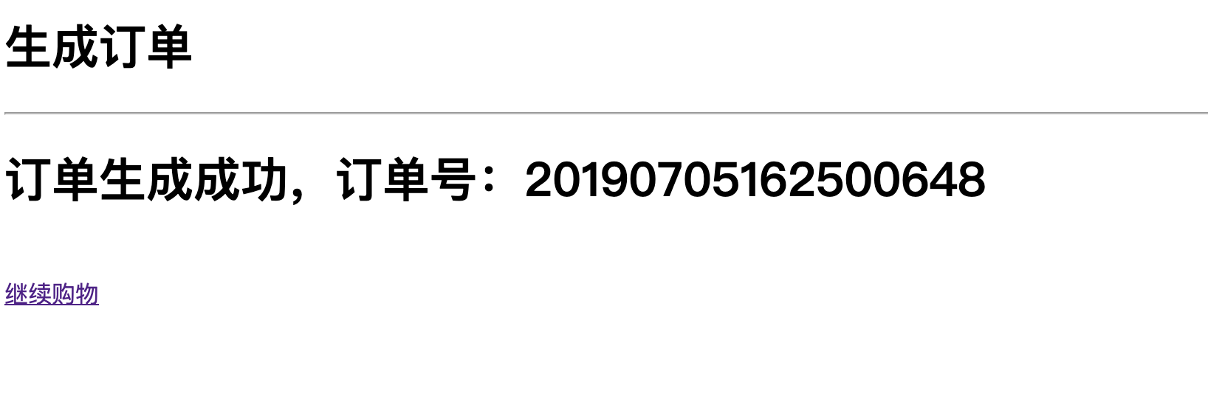
效果展示
结算
生成订单

Slide 29
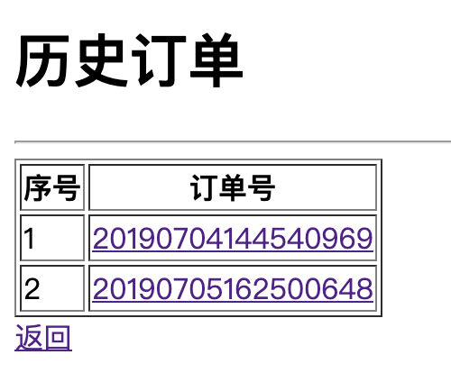
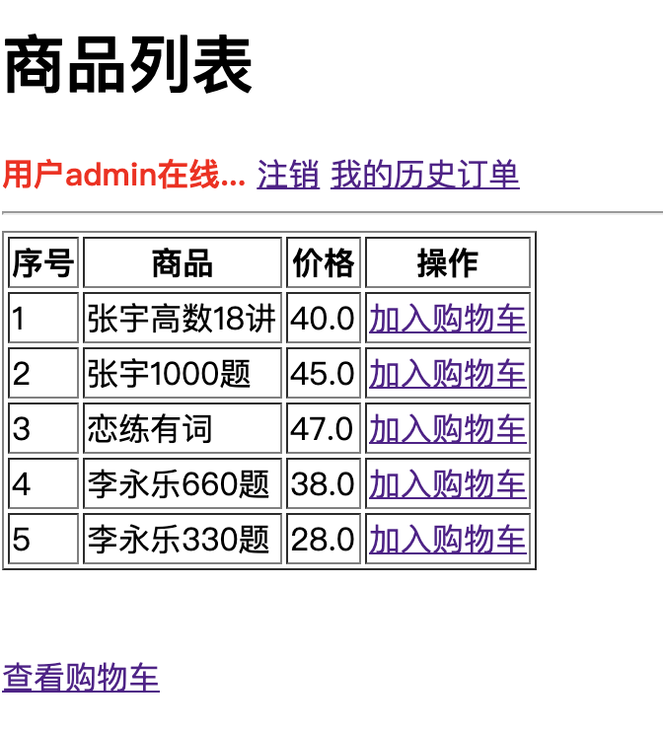
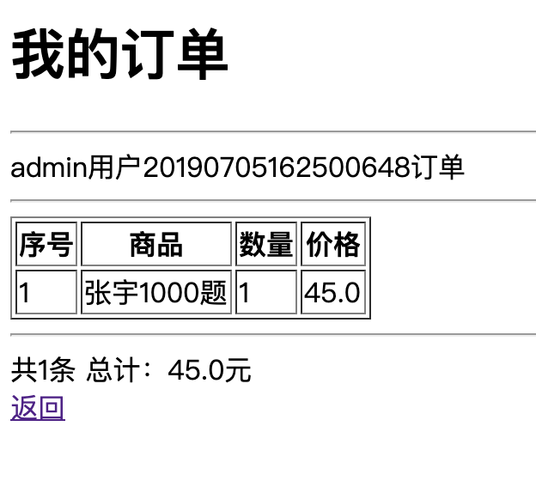
效果展示
订单详情
历史订单功能

Slide 30
END

